Slide 1
Облачные технологии, как средства повышения компетентности педагогов в работе с родителями
семинар-практикум

Slide 2
Формы взаимодействия педагогов с родителями – это способы организации их совместной деятельности и общения, целью которых является повышение уровня педагогической компетентности законных представителей ребёнка

Slide 3
Формы взаимодействия с родителями
• Традиционные
Коллективные
Индивидуальные
Наглядные
•Нетрадиционные
Познавательные
Наглядно-информационные
Досуговые
Информационно-аналитическая

Slide 4
Формы организации
По количеству участников
Коллективные | Индивидуальные | Групповые
Родительские собрания Круглый стол «Дни открытых дверей» Вечера вопросов и ответов Совместные праздники и развлечения, досуги Конференции Лектории Диспуты | Посещение на дому Беседы Консультации Поручения Переписка | Тематические консультации Родительские клубы Тренинги Практические занятия

Slide 5
Традиционные формы
Наглядные | Коллективные | Индивидуальные
Информационные стенды. Папки-передвижки Выставки | Групповые и общие родительские собрания Родительские конференции Педагогические консилиум Круглый стол Открытые просмотры Тематические консультации Семинары | Беседы Консультации Посещение на дому

Slide 6
Нетрадиционные формы
Познавательные | Наглядно- информационные | Досуговые | Информационно- аналитическая
Цель: Ознакомление родителей с возрастными и психологическими особенностями детей дошкольного возраста. Формирование у родителей практических навыков воспитания детей | Цель: Ознакомление родителей с работой дошкольного учреждения, особенностями воспитания детей. Формирование у родителей знаний о воспитании и развитии детей | Цель Установление эмоционального контакта между педагогами, родителями, детьми | Цель: Выявление интересов, потребностей, запросов родителей, уровня их педагогической грамотности

Slide 7
Нетрадиционные формы
Познавательные | Наглядно-информационные | Досуговые | Информационно- аналитическая
Семинары-практикумы ⁻ Проведение собраний, консультаций в нетрадиционной форме ⁻ Мини-собрания ⁻ Педагогическая гостиная ⁻ Устные педагогические журналы ⁻ Исследовательская, проектная деятельность ⁻ Интернет-журнал | Буклеты ⁻ Электронные газеты ⁻ Дни (недели) открытых дверей ⁻ Открытые просмотры занятий и других видов деятельности детей ⁻ Выпуск стенгазет ⁻ Использование видеозаписей наблюдений за ребёнком в процессе его деятельности ⁻ Взаимообмен фотографиями, видеозаписями о жизни ребёнка в семье и в детском саду | Совместные досуги, праздники ⁻ Интерактивные досуговые мероприятия ⁻ Выставки работ родителей и детей ⁻ Семинары ⁻ Мастер-классы ⁻ Дни добрых дел ⁻ Турниры знатоков ⁻ КВН | Проведение социологических опросов ⁻ Анкеты ⁻ Индивидуальные беседы ⁻ Картотеки «Педагогическая копилка: родители для педагогов», «Педагогическая копилка: педагоги для родителей» (с целью взаимообогащения педагогического мастерства) ⁻ Переписка по электронной почте

Slide 8
Информационно-коммуникационные технологии
в работе с родителями
Информационно-коммуникационные технологии (ИКТ) –это процессы и методы взаимодействия с информацией, которые осуществляются с применением устройств вычислительной техники, а также средств телекоммуникации

Slide 9
Виды и формы ИКТ работе с родителями
•Телекоммуникации | Электронные сообщения | Виртуальные собрания родителей | Сайт
•Телемост | •Электронная почта •SMS- сообщение •Веб- форумы •Чат | •Видео- консультации •Вебинары •Дистанционные конференции | •Сайты УДО , группы, педагога Блог

Slide 10
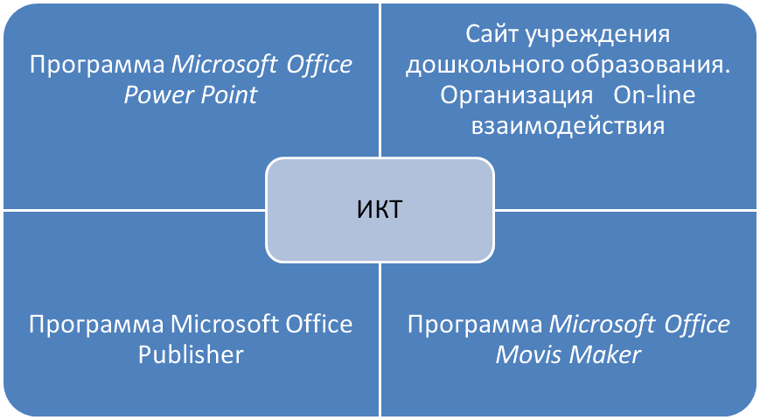
Пути применения ИКТ в работе с родителями

Slide 11
Использование облачных технологий в работе с родителями
Облачные технологии – это распределенная обработка данных, в которой доступ к компьютерным программам, вычислительным и другим мощностям пользователь получает как онлайн-сервис – в режиме реального времени

Slide 12
Использование облачных технологий
в работе с родителями
Сервис Google Диск
Сервис Яндекс Диск
Сервис Learningapps
Видео- хостинги
Онлайн платформы для конференций

Slide 13
Требования к информации для родителей
Эстетична
Доступна
Актуальна
Научна
Информативна
Достоверна

Slide 14
Правила общения для педагога с родителями
•Улыбка
• Приветствие по имени , отчеству
•Применение косвенного комплимента
•Короткая дистанция и удобное расположение
•Отсутствие барьеров
•Использование открытых жестов
•Всем своим видом необходимо поддерживать состояние безопасности и комфорта для собеседника
•Очень хорошо, если получается использовать прием присоединения. Для этого нужно найти общее «Я»: «Я сам такой же, у меня то же самое!», а также использовать аналогичную позу (стоя либо сидя) что и собеседник.
Как можно реже нужно употреблять местоимение «Вы…»

Slide 15
Критерия эффективного взаимодействия в общении
Достижение результата (предметная цель).
Эмоциональная удовлетворенность партнеров (цель - взаимоотношения).

Slide 16
СПАСИБО

